Slide 1
L'agilité appliquée à nous-mêmes
Retours d’Expériences du France Lab
18 avril 2013
Philippe Krief, PhD
Development Manager, IBM France Lab
email: pjkrief@fr.ibm.com / twitter: phkrief / blog: http://phkrief.wordpress.com

Slide 2
Agenda
Où en était l’équipe RPP il y a 18 mois
Réorganisation de l’équipe et du projet autour de Scrum
et de RTC
  Etape par étape
Rétrospective sur ces 18 mois
  En quoi nous sommes nous améliorés avec RTC et Scrum…
  Les leçons apprises…
  Nos prochaines étapes…

Slide 3
Où en était l’équipe il y a 18 mois…
Nous avons du mal à communiquer avec nos PO et nos Architectes
Certaines informations sont éparpillées dans nos mails
Nous avons du mal à suivre l’état d’avance-ment du projet
Nous avons du mal à estimer une tache de développement
Les Work Items de RTC ressemblent à Pacbase-DSMS
Nous avons du mal à développer en même temps plusieurs versions
Ce type d’outils ALM ralentit mon travail de développeur
On n’exécute qu’un build par nuit car il dure trop de temps
Notes:
Tools like RTC are here to slow down our development process
Poor architect/developer communication
We don’t know what the other teams are doing
We don’t know where our code fit in the product
Project data are spread over mails, wikis, team rooms, …
Builds take too long, running one a day
Nightly builds
Red builds
Builds take 8 hours
We cannot develop several releases in parallel
One main development and one maintenance development
We have no visibility in our development progress
We don’t know how to estimate
We don’t know how estimate our development work

Slide 4
Réorganisation de l’équipe et du projet autour de Scrum et de RTC

Slide 5
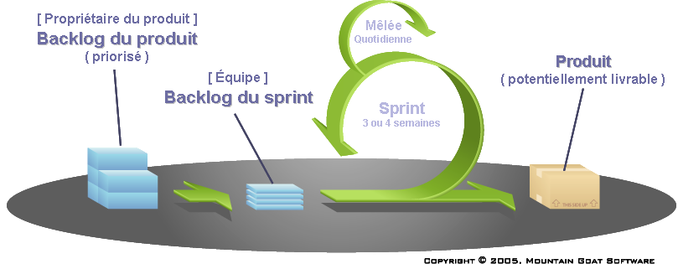
Etape 1 : SCRUM
Comprendre l’Agilité et SCRUM
Déployer le process template Scrum de RTC
Adapter le process aux spécificités de l’équipe
Migrer l’existant vers le nouveau process
Mettre en place les meetings SCRUM
Dérouler les 3 premiers Sprints (: Itérations)

Slide 6

Etape 2: RTC Source Code Management
Sauvegarde
(automatique)
Check-In
Serveur
Repository Workspace
Promotion
Deliver
Load
Accept
Client
Accept
Stream
Deliver
Check-In
Repository Workspace
Accept
Load
Le Repository Workspace est votre espace personnel de sauvegarde sur le serveur
Le Stream sert à partager vos fichiers avec votre équipe.

Slide 7
Etape 3: Work Items
Arrêter la communication par Mail !
Utiliser exclusivement les Work Items pour échanger sur le projet
  Titre : Résumé clair
  Description : Demande / Décision / Résultat de la discussion
  Discussion : Echange entre les acteurs du projet
  Utiliser @user pour interpeller un utilisateur
Ajouter les Artefacts (WI) manquant
  Development Plan Topics
  Support Defect
  Support Question, …
Améliorer le Workflow des Work Items grâce aux Rétrospectives de l’équipe
New
In Progress
Ready 4 Tests
Done !
Described
Estimated
Committed
Wait 4 Delivery
Incomplet
Invalid

Slide 8
Etape 4: Expliciter et Définir les différents Plans
Product Backlog
Release Backlog
Sprint Backlog
Defect Backlog
Retrospective Backlog

Slide 9
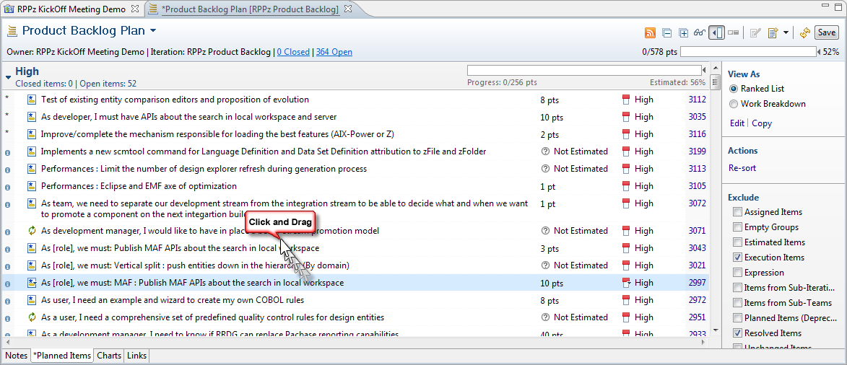
Etape 5: Utiliser les Plans
Utiliser les Plans durant les meetings pour en améliorer l’usage
  Ordonner les nouvelles demandes par priorités et par risques

Slide 10
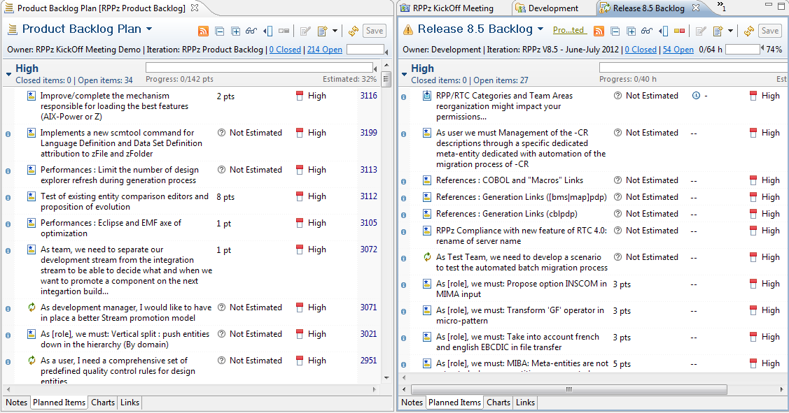
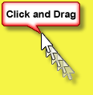
Créer / Mettre à Jour le Release Backlog
Le Release Backlog est créé en fonction des objectifs de la prochaine version

Slide 11
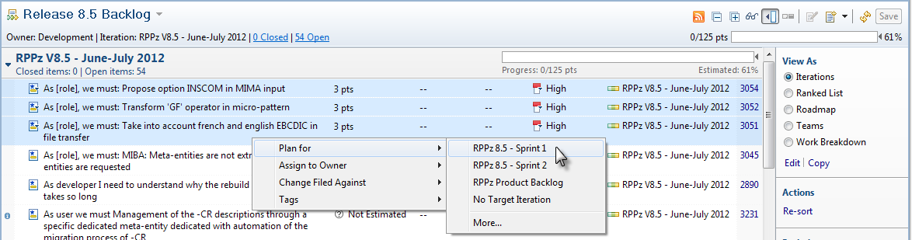
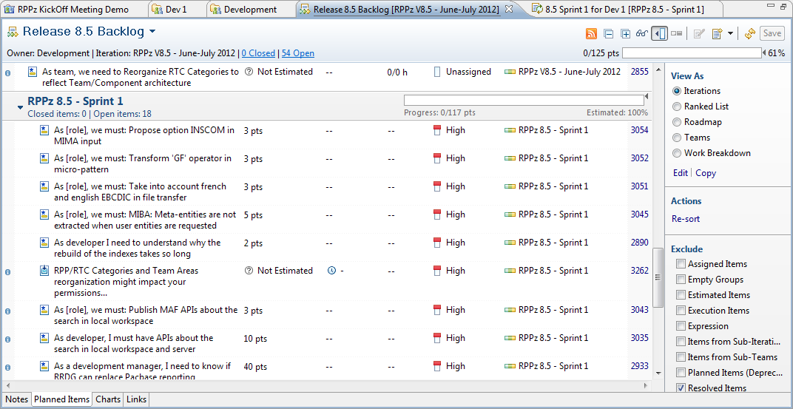
Estimer les Stories
En début de Sprint, les fonctionnalités
prioritaires sont placées dans le nouveau Sprint
Ces fonctionnalités sont estimées puis committées par l’équipe
Team Velocity

Slide 12
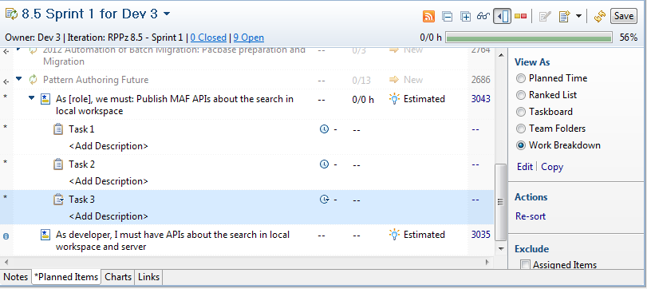
Décomposition en Taches
Lors de la seconde réunion de Sprint Planning,
les fonctionnalités sont découpées en taches par l’équipe

Slide 13
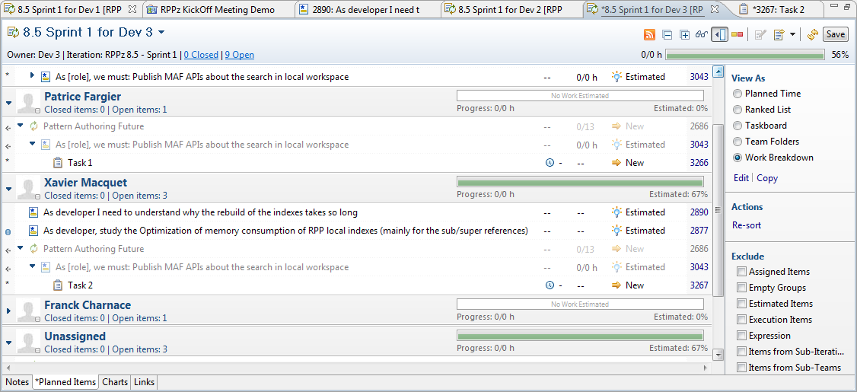
Triage des taches
Les Taches sont assignées aux développeurs

Slide 14
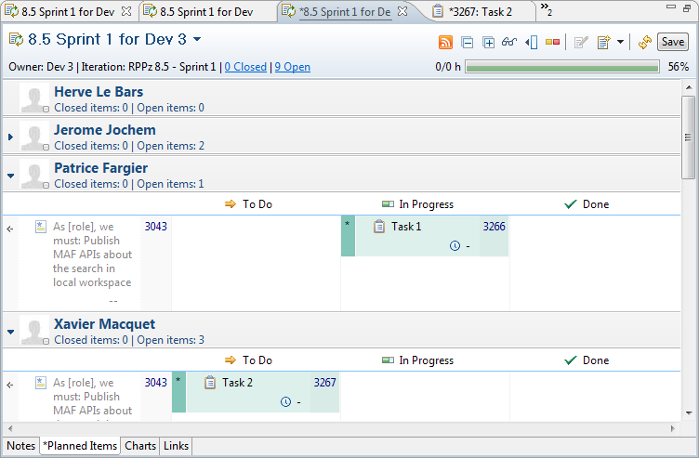
Daily Scrum meeting
Chaque jour l’équipe suit la progression du projet
en demandant à chacun des membres :
  Ce qu’il/elle a fait depuis la dernière réunion
  Ce qu’il/elle va faire aujourd’hui
  Si il/elle rencontre des points bloquants

Slide 15







Etape 6: les Builds
Prototype
Stream
Cont.
Build
Cont.
Build
Customers
DB Builds
Easy Merging
Development
Stream
Nightly
Build
Corrected
Defects
Cont.
Build
Test
Team
Maintenance
Stream
Nightly
Build
Doc
Team

Slide 16
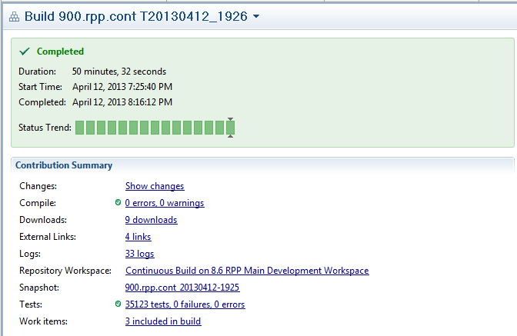
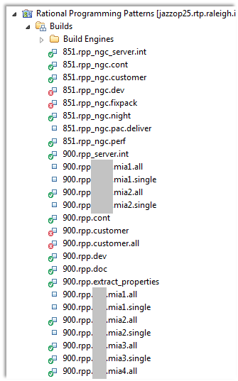
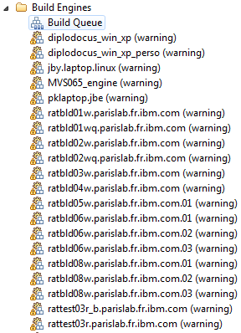
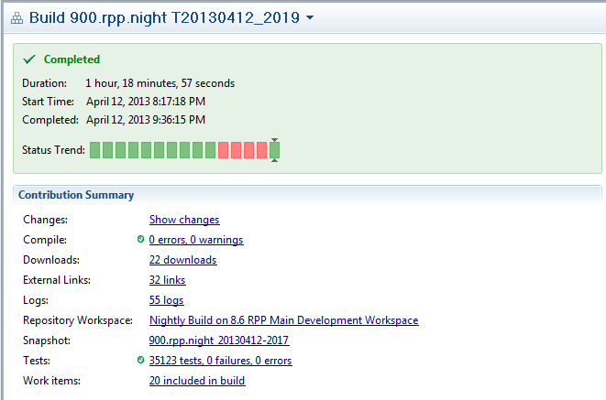
Nos Builds & nos Build Engines

Slide 17
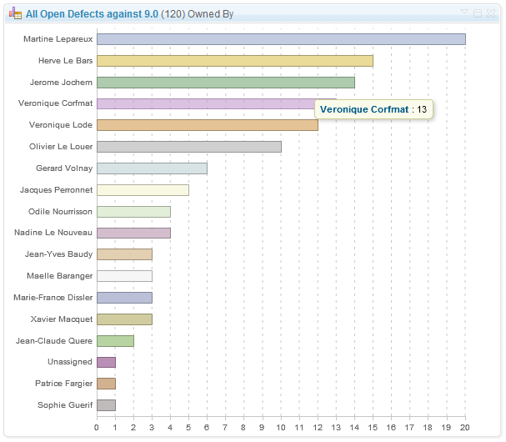
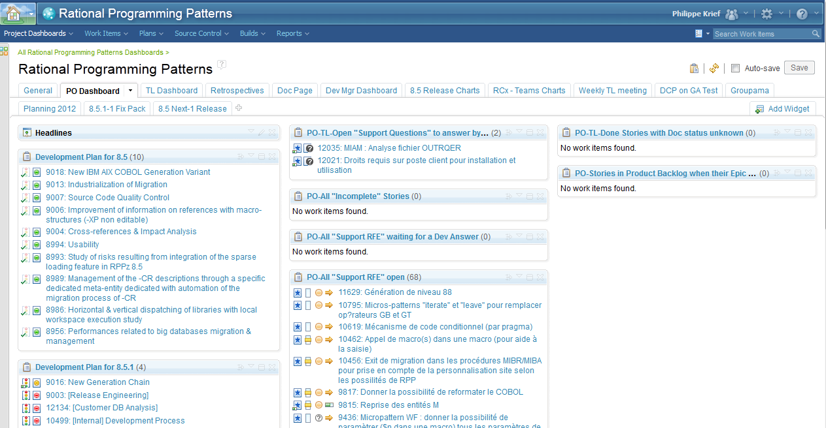
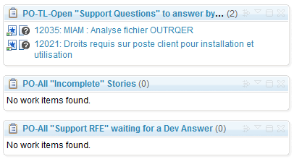
Etape 7: Tableaux de Bord
Définir autant de Tableaux de Bord
que nécessaire
  Release Dashboard
  Sprints Dashboard
  <Role> Dashboard
    Architect Dashboard
    Team Lead / Scrum Master Dashboard
    Development Manager Dashboard
    Product Owner Dashboard
Créer des indicateurs pour chaque
problème/point à surveiller
  Ne pas se limiter à des requêtes
  à lancer à la main

Slide 18



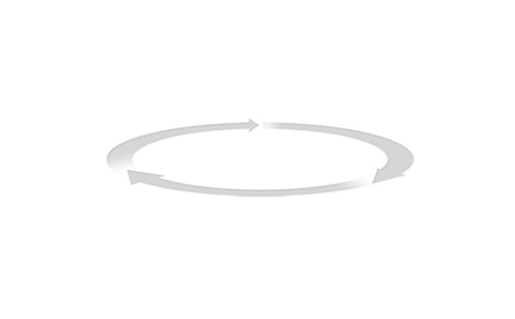

Etape 8: Collaboration avec les autres équipes
Collaboration avec l’équipe Support via RTC
Collaboration avec l’équipe de Tests via RQM
  Pour chaque User Story, la Qualif définit un scenario de Tests dans RQM qu’elle associe à la Story
  Lorsque la Story est « Ready For Test », la Qualif déroule le scénario
    Si le test est OK, la Story est officiellement fermée
    Si le test rencontre des erreurs, les erreurs sont créées dans RTC en lien avec le scénario dans RQM
Team Concert
Requirements Composer
Quality Manager
Innovation Through Collaboration
Business Expert Collaboration
Collaborative Business-driven Quality
Unify by “thinking & working” in unison with real-time project heath
Elicit, capture, elaborate, discuss and review requirements
Coordinate quality assurance plans, processes and resources
offering
offering
offering
Best Practice Processes
Business Partner Jazz Offerings
Search and Query
Dashboards
collaboration
Security
Team awareness
Events notification
JAZZ TEAM SERVER
Open Lifecycle Service Integrations

Slide 19
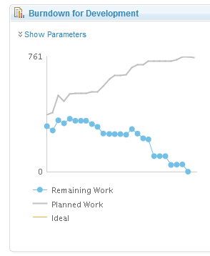
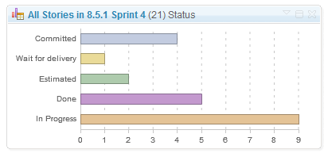
Etape 9: S’améliorer grâce aux Rétrospectives
Améliorer les Work Items
  Faire évoluer le Workflow
  Réorganiser les champs du Work Item
Améliorer l’organisation et la gestion du code
  Découpage des composants SCM
  Création de nouveaux Streams
Améliorer les Tableaux de Bord
  En ajoutant ou supprimant des widgets
Créer de nouveaux Builds
  Dissocier les Build courts des Build longs
  Plus de builds ➔ Plus de Machines Virtuelles, Plus de HW
  Créer un build pour chaque base client analysée

Slide 20
Rétrospective sur ces 18 mois

Slide 21
En quoi nous sommes nous améliorés…
Nous avions du mal à communiquer entre nous
« Scrum nous incite à communiquer quotidiennement et en fin de Sprint. »
« Nous pouvons expliciter au plus tôt les points bloquants et ainsi solliciter le Scrum Master, l’Architecte ou le PO »
Certaines informations étaient éparpillées dans nos mails
La communication par mail a fortement diminué (< 10%).
Les Work Items portent 90% à 95% de nos échanges (traçabilité, peu de perte d’info)
Nous n’exécutions qu’un build par nuit et on devait attendre 24h pour savoir si son code cassait le build
On exécute des dizaines de builds en continue toute la journée
On exécute de nombreux builds à la demande chaque jour (« personal build »)
On exécute 2 builds d’intégration + 3 builds de performance chaque nuit
Nous ne savions pas développer en même temps plusieurs versions
On exécute 2 builds d’intégration chaque nuit (iFix, Next Release)
On développe entre 1 et 2 prototypes en parallèle du main développement

Slide 22
En quoi nous sommes nous améliorés…cont..
Nous avions du mal à estimer une tache de développement
L’équipe estime en Story Points correctement dès le 3ème Sprint
Nous avions beaucoup de mal à suivre l’état d’avancement du projet
Product Owner : « On sait beaucoup plus tôt si le projet prend du retard ou quand l’on pourra démontrer telle ou telle fonctionnalité à nos clients »
Development Manager : « On peut rapidement identifier les point d’achoppements »
Développeur : « On voit que le projet avance »
Certains développeurs pensaient qu’un outil ALM ralentissait leur travail
« Je peux gérer plus facilement au jour le jour mes tâches »
« Je peux tester mon code sur la machine cible avant de le partager avec le reste de l’équipe »
« Mon code est sauvegardé sans que j’ai à m’en inquiéter »
« Je retrouve facilement d’où vient telle ou telle modification et, surtout, pourquoi elle a été faite »
« Je peux plus facilement intégrer le code de mon équipe avec celui des autres équipes »

Slide 23
Les leçons apprises…
Scrum aide à mieux communiquer grâce au cérémonial de ses meetings
  Sprint Reviews (ROTI: 5)
  Retrospectives (ROTI: 5)
  Daily Scrum (ROTI: 4.5)
  Planning Meetings (ROTI: 4)
Une seule équipe de 17 personnes peut collaborer en SCRUM en « remote » grâce à RTC
Quelque que soit le background technique de l’équipe, l’apprentissage de RTC ne peut se faire sans apprentissage et sans coaching
Construire une expertise au sein d’une équipe réduite puis monter en compétence le reste de l’équipe avec cette équipe de « champions »
Introduire de nouveaux concepts / fonctionnalités « au fil de l’eau »

Slide 24
Nos prochaines étapes…
« Briser les clivages »
  Pour l’instant l’équipe Pacbase / COBOL ne gère que ses tâches de développement sous RTC
  Une fois notre code Pacbase migré sous RPP, toute l’équipe (Pacbasien et Javaien) partagera la même plate-forme de développement
L’équipe est devenue accro aux Builds
  Multiplier le nombre de bases clients migrées et testées en parallèle chaque nuit
  L’équipe COBOL s’y met en pilotant des builds REXX / JCL depuis RTC
Déployer nos builds sur le Cloud pour obtenir plus de feedbacks de nos « Early Adopters »
  Lean startup
Utiliser Rational Requirement Composer pour définir et, surtout, tracer les exigences du projet

Slide 25

Q&A

Slide 26
Backup Slides

Slide 27
Comment Déployer RTC : différentes approches
Governance first
Work Item
Dashboard
Planning
SCM
Build
Planning first
Work Item
Planning
Dashboard
SCM
Build
Build first ( continuous testing & integration)
SCM
Build
Dashboard
Work Item
Planning
Development first
SCM
Work Item
Build
Dashboard
Planning

Slide 28
Etape 2: RTC Source Code Management
Le Repository Workspace est votre espace personnel de sauvegarde sur le serveur
Le code est organisé en composants qui ont chacun leur propre cycle de vie.
Les Streams servent à partager vos fichier avec votre équipe.
Un Stream décrit une organisation de composants à une certaine version de leur cycle de vie (: Composition Map)
Sauvegarde
(automatique)
Check-In
Serveur
Repository Workspace
Promotion
Deliver
Load
Accept
Accept
Stream
Client
Deliver
Check-In
Repository Workspace
Accept
Load

Slide 29
Step 2: RTC Source Code Management
Richesses Conceptuelles et Fonctionnelles du SCM
Distributed Workspace
Stream
Repository Workspace
Sandbox
Your change-set
Other change-sets
La Sandbox est l’endroit où vous chargez les fichiers depuis un Repository Workspace afin qu’ils soient édités, manipulés, et sauvegardés sur le serveur. Par la suite, ils pourront être partagé avec votre équipe.
Le Repository Workspaces est votre espace personnel de sauvegarde sur le serveur
  Le code est organisé en composants qui ont chacun leur propre cycle de vie
Les Streams servent à partager vos fichier avec votre équipe.
  Un Stream décrit une organisation de composants à une certaine version de leur cycle de vie (: Composition Map)
Les Change-sets s’écoulent dans les 2 sens.
Distributed Version Control
29

Slide 30


Step 3: RTC SCM & Builds
Mise en place d’un Model par promotion grâce aux Streams
Définir des Builds à chaque niveau de la Promotion
Garder le Build VERT !
Promotion
Model
Copy or
deliver
Product
Integration
Stream
Test
Stream
Production Stream
or Snapshot
snapshot
deliver
Integration
Stream
Integration
Stream
Component
Baseline
deliver
Development
Stream
Development
Stream
Component
Baseline
Component
Baseline
deliver
deliver
User
Workspace
User
Workspace
User
Workspace
User
Workspace

Slide 31
En quoi nous sommes nous améliorés…
Nous avions du mal à communiquer avec nos Product Owners et nos Architectes
  La communication par mail a fortement diminué.
  Les Work Items portent 90% à 95% de nos échanges (traçabilité, peu de perte d’info)
Nous n’exécutions qu’un build par nuit et on devait attendre 24h pour savoir si son code cassait le build
  On exécute 3 builds en continue toutes les heures (iFix, Next Release, Prototype)
  On exécute 3 builds de performance chaque nuit et à la demande (migration de certaines bases client)
Nous ne savions pas développer en même temps plusieurs versions
  On exécute 2 builds d’intégration chaque nuit (iFix, Next Release)
Nous avions beaucoup de mal à suivre l’état d’avancement du projet
  Product Owner : « On sait beaucoup plus tôt si le projet a pris du retard et quand l’on pourra démontrer telle ou telle fonctionnalité à nos clients »
  Development Manager : « On peut rapidement identifier les point d’achoppements »
Nous avions du mal à estimer une tache de développement
  L’équipe estime en Story Points correctement dès le 3ème Sprint
Certains développeurs pensaient qu’un outil ALM ralentissait leur travail
  Dev: « Je peux gérer plus facilement au jour le jour mes tâches »
  Dev: « Je peux tester mon code sur la machine cible avant de le partager avec le reste de l’équipe »
  Dev: « Mon code est sauvegardé sans que j’ai à m’en inquiété »
  Dev: « je retrouve facilement d’où vient telle ou telle modification et, surtout, pourquoi elle a été faite »
  TL: « Je peux plus facilement intégrer le code de mon équipe avec celui des autres équipes »

Slide 32
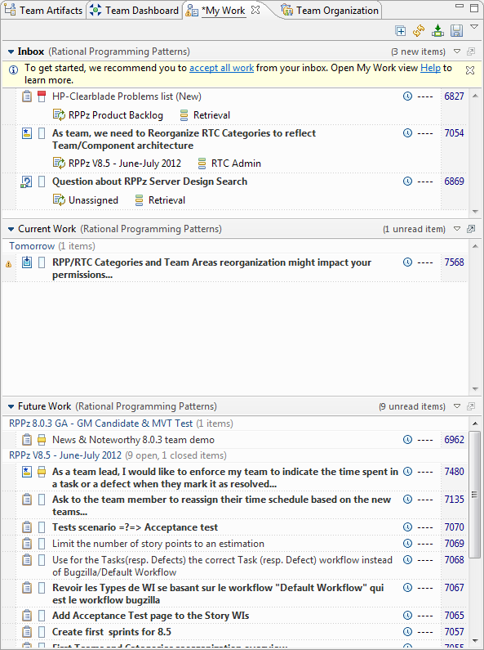
My Work View
Utiliser la vue “My Work View” comme ToDo list

